Slide 1


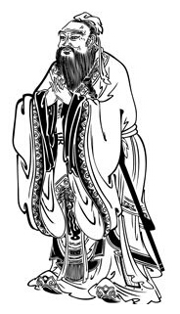





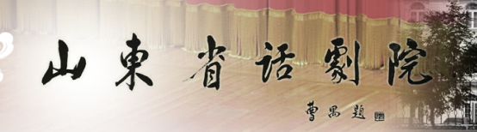

大型历史话剧《孔子》
项目简介

Slide 2


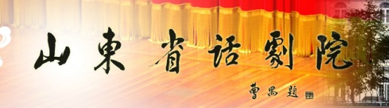
一、项目概述
二、创作阵容
三、内容介绍
四、艺术特色

Slide 3

一
项目概述

Slide 4
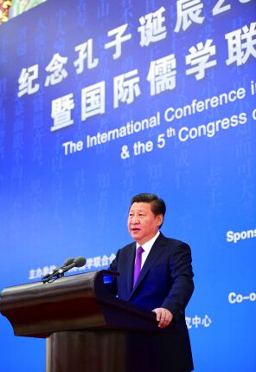
文化是一个民族的血脉，中华优秀传统文化是中华民族的基因。为落实习近平总书记在全国文艺工作座谈会上的讲话精神，以及在纪念孔子诞辰2565周年国际学术研讨会上的讲话和视察山东时的讲话精神，大力弘扬中华优秀传统文化，培育和践行社会主义核心价值观，山东省话剧院历时两年时间策划、创作了原创大型历史剧《孔子》。

Slide 5
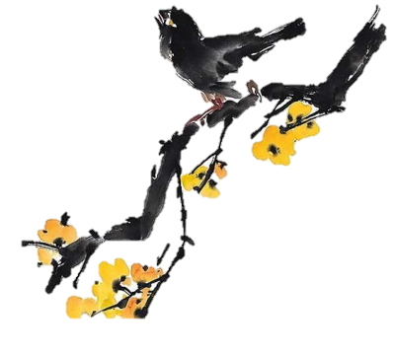
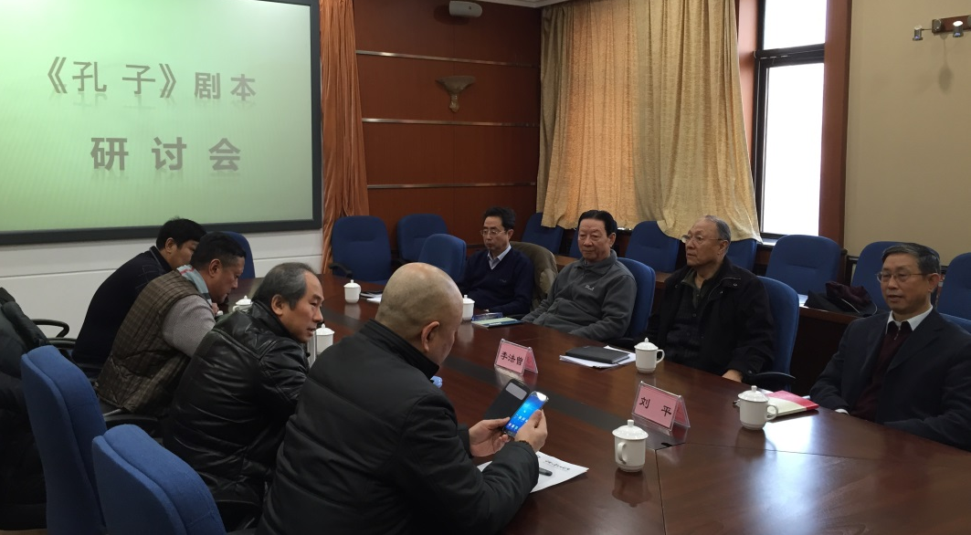




专家论证
著名的剧作家 梁秉堃
著名表演艺术家 李法曾
艺术评论家 姜志涛
戏剧评论家 刘平
曲阜孔子研究院院长 杨朝明
国家话剧院著名导演 王小鹰

Slide 6
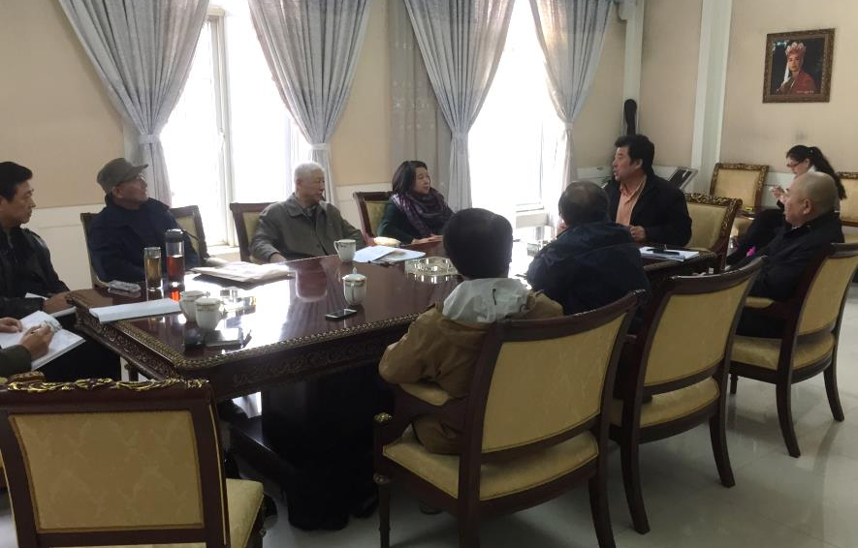
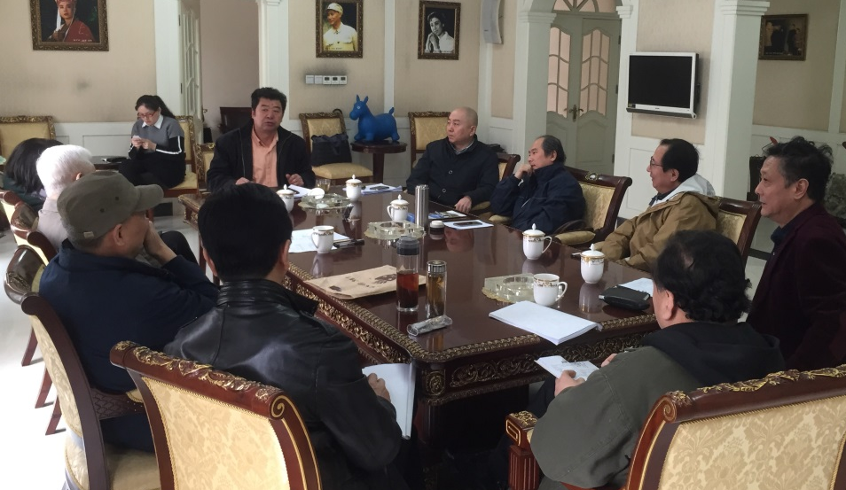
终稿讨论
中国艺术研究院原副院长、中国戏曲学会会长 薛若琳
《中国戏剧》杂志主编 赓续华
山东省内专家焦体怡、王大安、丁小秋、张积强、刘敏

Slide 7
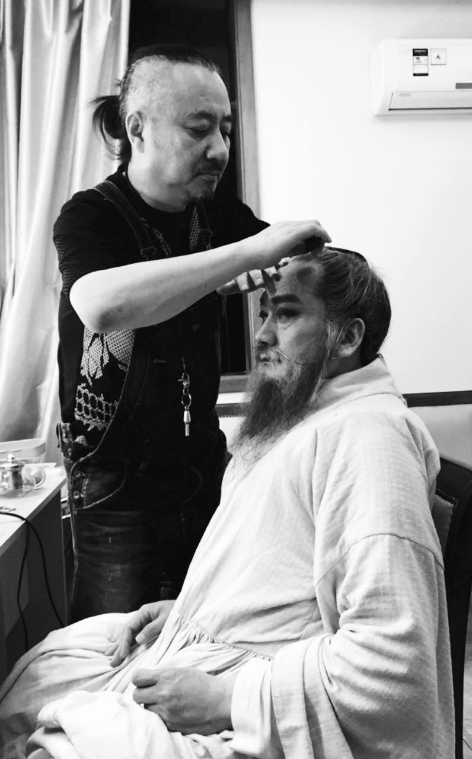
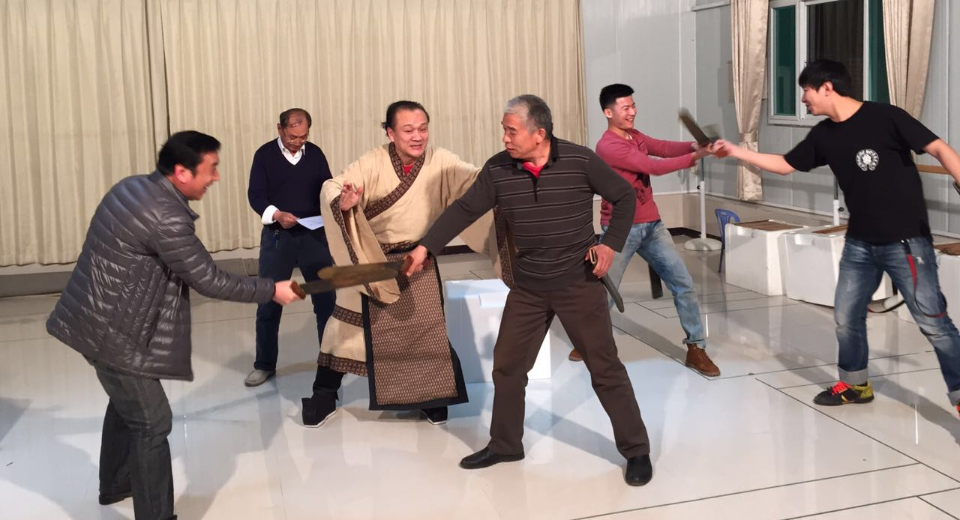
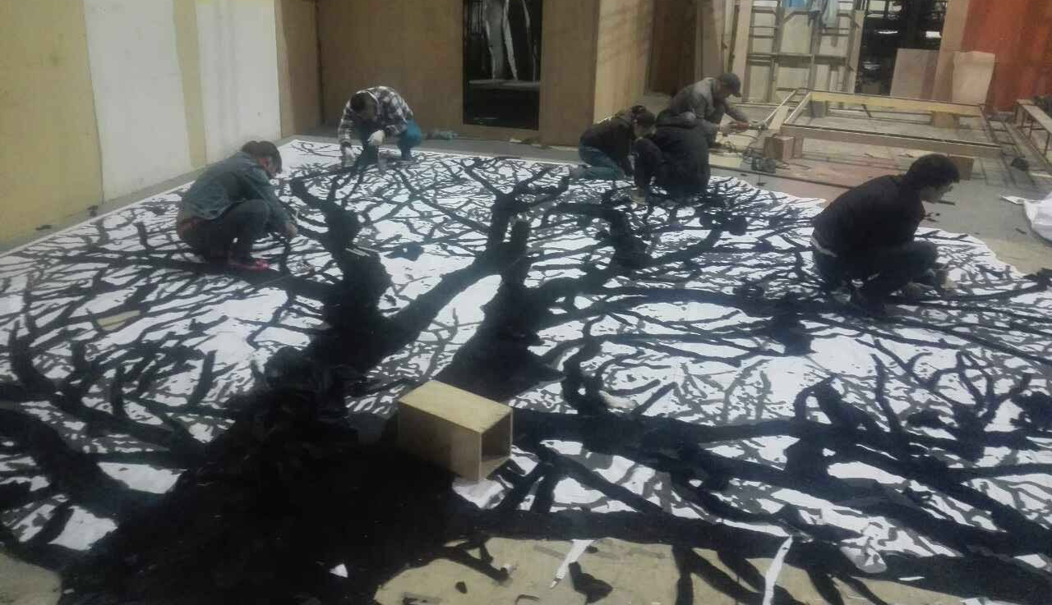
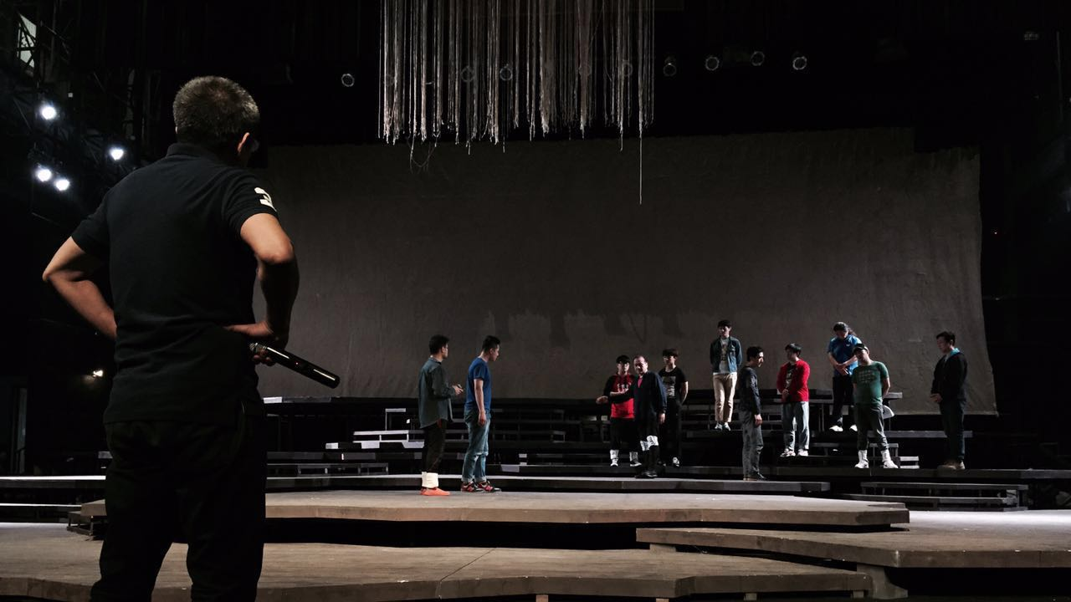
创作排练

Slide 8

二
创作阵容

Slide 9
编剧：中央戏剧学院导演系教授 丁如如 金然
导演：中央戏剧学院导演系教授 丁如如
舞美：文化部“文华舞台美术（舞台设计）奖”获得者 王琛
灯光：中国芭蕾舞团灯光设计师 邓文
服装化妆设计：国家一级美术师、人物造型师设计师 陈敏正
作曲：国家一级作曲家、
中国电视“飞天奖”音乐奖的获得者 王宪

Slide 10
三
内容介绍

Slide 11
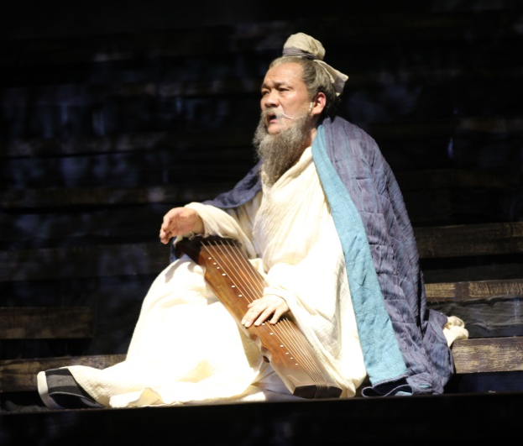
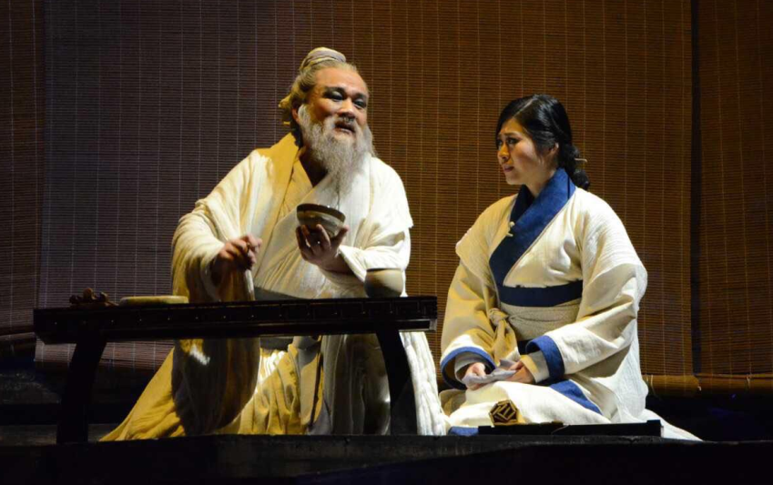
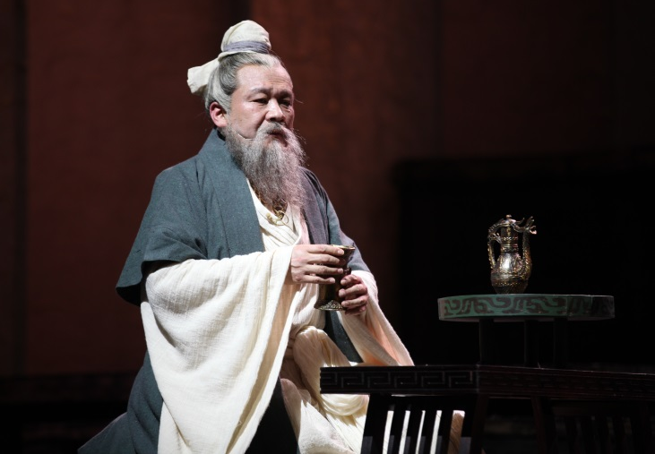
内容介绍
本剧以孔子为核心，以其中年后已形成自己的思想理论并在列国推行终不得实施为叙事线索，通过讲故事的形式，让人们在看到孔子的同时，也能够看到一个个生动的人物形象。

Slide 12
内容介绍
故事从孔子接受鲁昭公之托登门拜访鲁国权臣季平子,年近不惑才踏上政治之路开始,讲述了他经历三代鲁国君王，两次被迫告别妻儿远走他乡，漂泊十四年未得容身之地，最终未能实现其理想，带着深深遗憾离开自己深爱的土地和人民的悲剧一生。本剧将重点段落放在因见卫小君南子而遭受非议；迷路狼狈、为隐士奚落被形容为丧家之犬；绝粮于陈蔡；途径诸国终迎来鲁君的使者，却只请一名弟子回去出仕，自己仍只能心念鲁国和家人等篇章。本剧结束也是高潮段落是孔子漂泊十四年后，丧失实权的鲁哀公请回孔子并非指望他匡扶礼义，而仅仅是将他作一枚棋子来试探季康子。孔子拜访季府，却空等一场。自那日起，孔子闭门不出，专心著说，成书之日却念及颜回早逝，又听闻仲由不得善终而对天发问，恸哭不已。

Slide 13
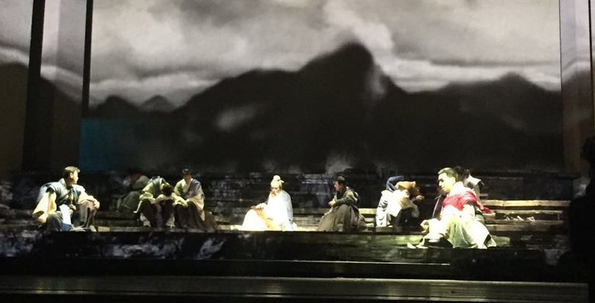
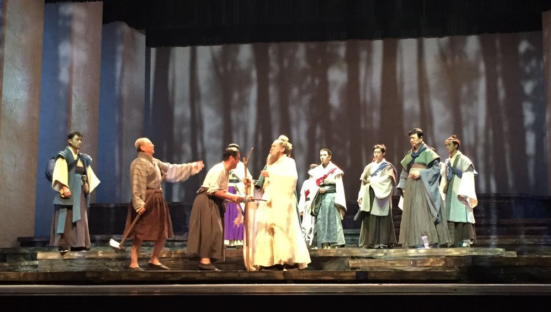
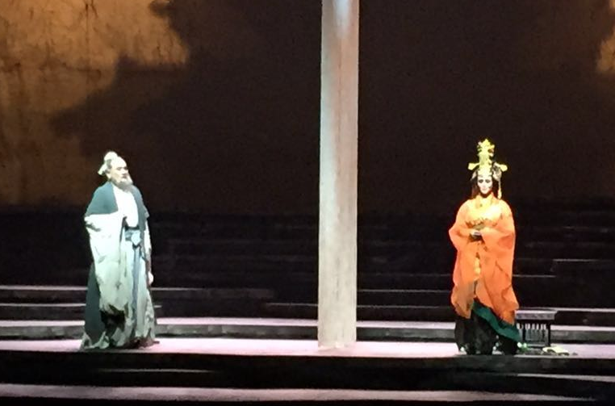
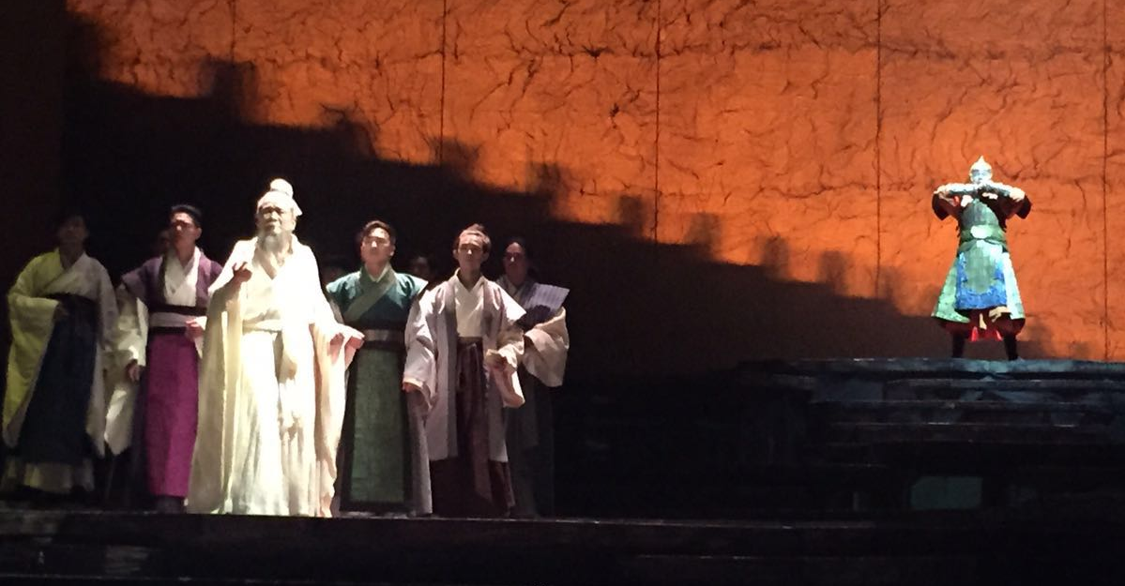
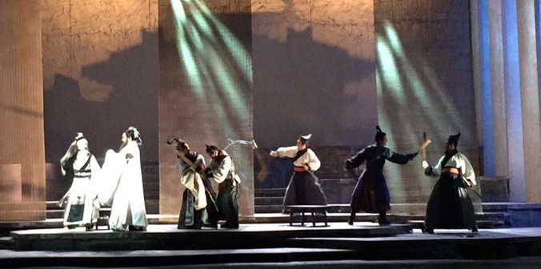
内容介绍

Slide 14
四
艺术特色

Slide 15

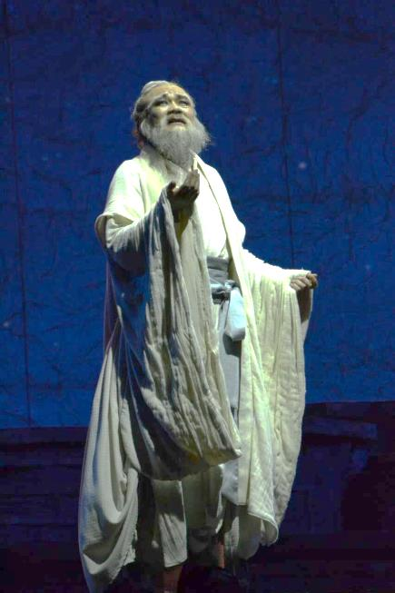


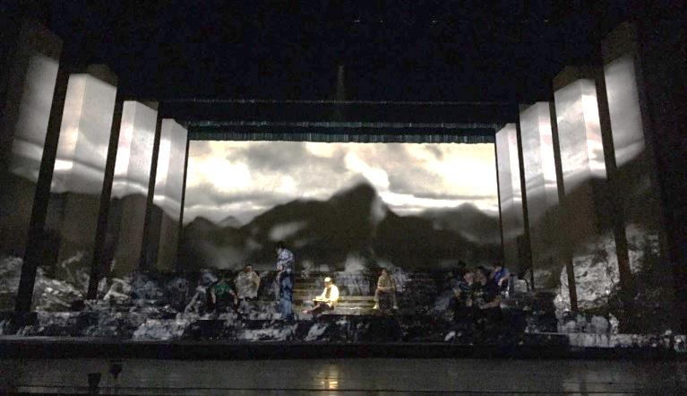

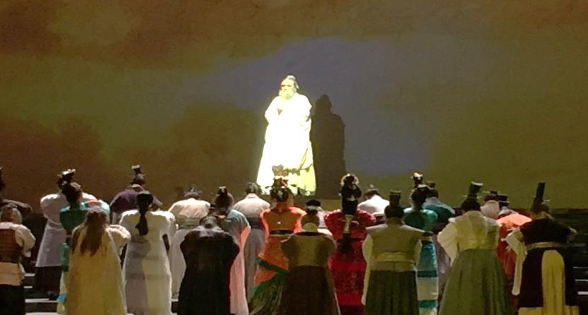
历史与艺术的结合
历史真实和艺术真实相结合，
塑造经典艺术形象
精致的造型营造经典的画面，
悲剧艺术之美
“仁义”、“礼仪”
民族精神和道德力量

Slide 16

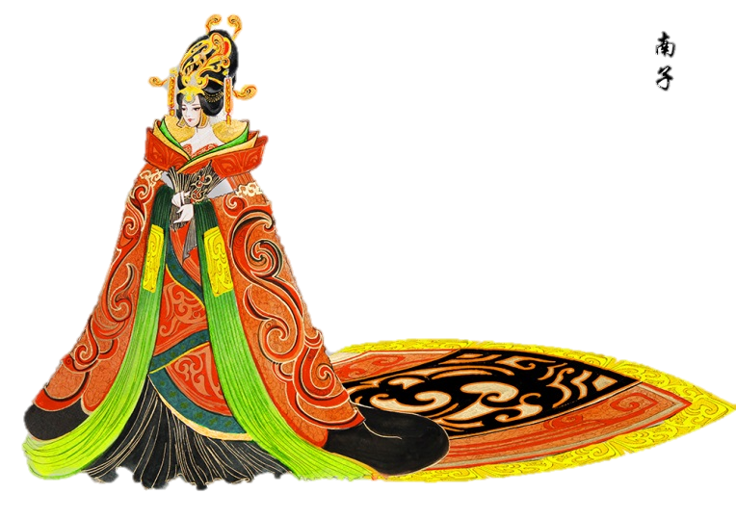
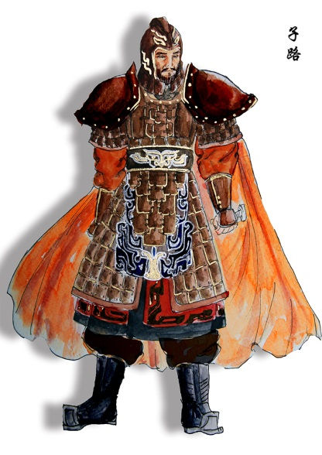
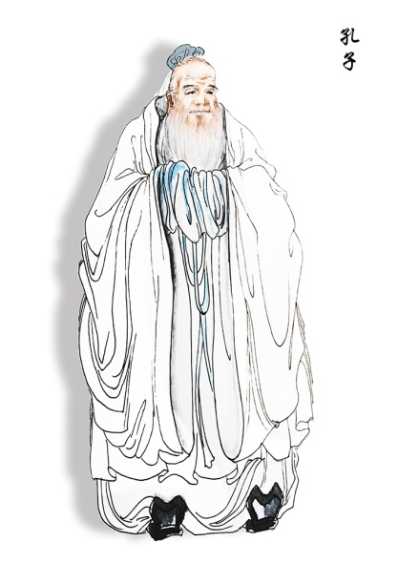
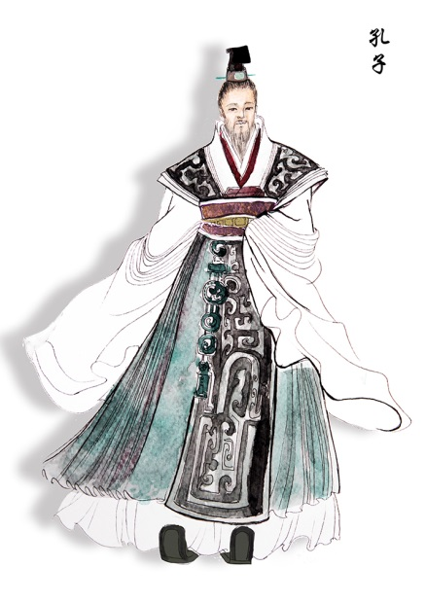
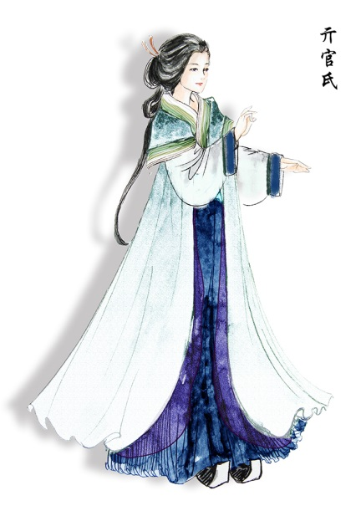
历史与现代的结合
征求诸多孔子研究专家意见
创新编排，认真刻画人物形象
将历史人物语言和形体动作以艺术的手法展现
采用讲故事的形式，用老百姓听得懂的语言
让人们徜徉在历史故事之中

Slide 17

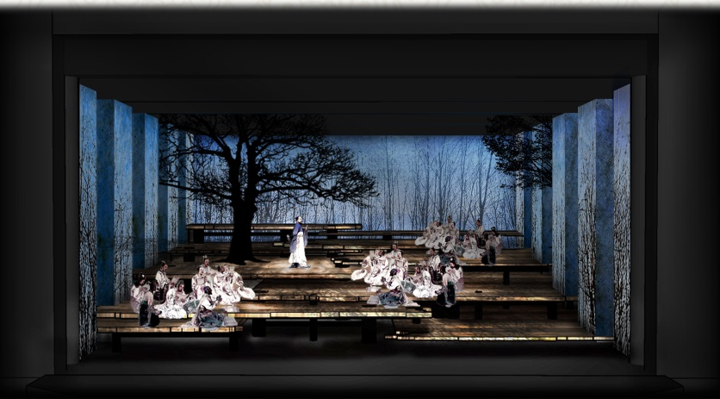
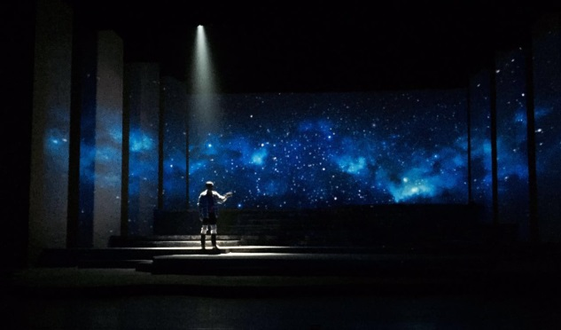
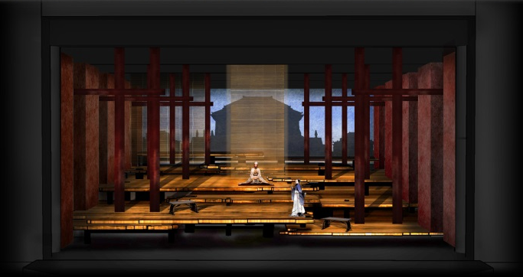
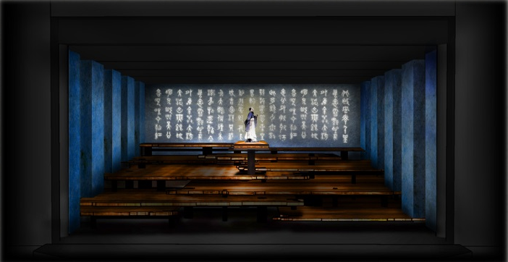
内容和形式的结合
追求精品之作，力争内容和形式的统一
追求古朴的历史感
全剧以原创古琴曲《幽兰》作为主题，
以简约纯净的服饰作为视觉风格
将先进的声光电技术与传统的舞台制作有机融合，
着重突出本剧的历史厚重感和舞台艺术魅力的“戏剧感”

Slide 18


感
谢
您的关注！
Thanks for watching.

